Slide 1
面向对象程序设计
第八章 指针

Slide 2
基础复习
数据类型、变量、常量
表达式、运算符、语句
控制语句
if…else
for…循环
while和do…while循环
switch多重选择
break和continue
函数与参数
生命周期
数组

Slide 3
本章主要内容
指针概念
指针基本用法
指针与数组
堆内存分配
指针与常量
指针与函数
指针与字符串
指针数组
命令行参数
函数指针

Slide 4
Plus.C++的输入输出
C++中用cin作为输入，cou作为输出，它实质是一种面向对象的流对象使用，而不像C语言的输入输出函数。
使用cin和cout要包含头文件iostream
cin是输入
int a;
cin>>a;
char s[10];
cin>>s;
//cin是接受一整行的输入，以回车为结束
通过操作符<<，可以把多个输入变量联在一起，在一行内输入用空格分开即可
int a, b, c;
cin>>a>>b>>c;

Slide 5
Plus.C++的输入输出
cout是输出，通过操作符<<可以把多个输出变量联在一起
默认是在一行内输出，如果要分行输出，可以使用endl作为换行
int a, b,c;
cin>>a>>b>>c;
cout<<a<<endl
<<b<<endl
<<c<<endl;
如果在输入输出时给出提示信息，要先用cout输出
int a;
cout<<“a: “;
cin>>a;
cout<<“The value of a is “<<a<<endl;

Slide 6
Plus.C++的输入输出
通过控制符，可以控制输出的格式，课本P422
使用输出控制符需要包含头文件iomanip
#include <iostream>
#include <iomanip>
using namespace std;
int main() {
int a, b;
double df;
a = 100, b = 200;
df = 3.1415926;
cout<< "精确到小数点后2位的df="<<setprecision(2)<<df<<endl;
cout<< "按十六进制输出a="<<hex<<a<<endl;
cout<< "按八进制输出b="<<oct<<b<<endl;
return 0;
}

Slide 7
1.指针概念
数据在内存中的存储和读取
如果在程序中定义了一个变量，在编译时就给这个变量分配内存单元。系统根据程序中定义的变量类型，分配一定长度的空间。
例如，C++编译系统一般为整型变量分配4个字节，为单精度浮点型变量分配4个字节，为字符型变量分配1个字节。
内存区的每一个字节有一个编号。

Slide 8
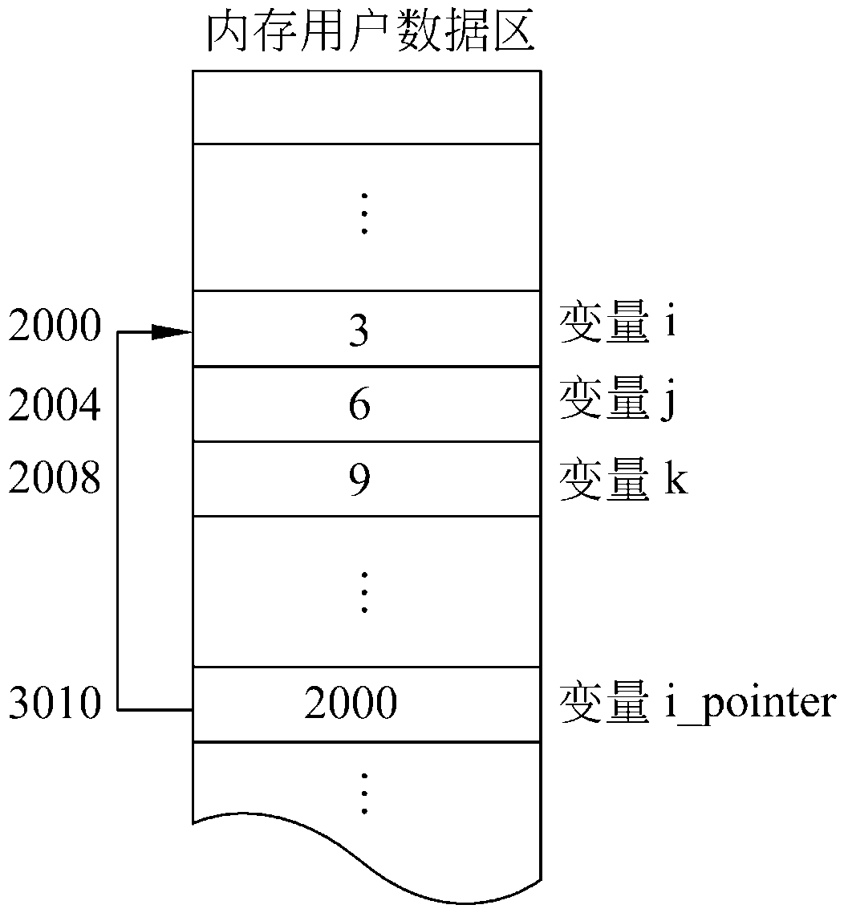
1.指针概念
数据在内存中的示意图

Slide 9
1.指针概念
内存单元的地址与内容的关联
变量名
变量的地址
变量值
变量类型
变量的存取都是通过地址进行
直接存储（直接访问）：按变量地址存取变量值的方式
间接存取（间接访问）：在程序中定义这样一种特殊的变量，它是专门用来存放地址的，通过特殊变量得到地址，然后再根据地址去存储

Slide 10
1.指针概念
变量的直接访问
int a,b,c;
a=10;b=20;
c=a+b;
cout<<“c:"<<c<<endl;
在这里，对变量a, b, c的访问都是直接访问

Slide 11
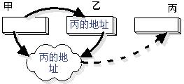
1.指针概念
变量的间接访问
①生活中的例子：
甲有要事找丙，但甲不知道丙的住址（故甲无法直接去找到丙的过程）；甲知道乙了解丙住在哪儿，且甲有乙的地址（甲可直接访问乙）； 因此产生以下操作（甲要去访问丙）：
甲先访问乙，从乙处得到丙的住址；
甲按乙所提供的丙的地址去访问丙

Slide 12
1.指针概念
变量的间接访问
② c/c++中的处理
安排相关的变量，专门用于存放变量地址。要间接访问时，从这些变量获得待访问的变量的地址，然后再按所获得的地址去访问要访问的变量
新的问题:按照冯诺依曼计算机的基本思想，存储单元中的内容都是按二进制存储，怎么知道该变量中存放是普通数据还是地址数据？单从存储单元所存放的形式已无法区分！
Q.如何在存储单元中区分变量存放的是地址还是数值？
新的思路：设置一种专门的变量（可通过变量定义形式指定），这种变量专门用来存放变量的地址(即地址数据）

Slide 13
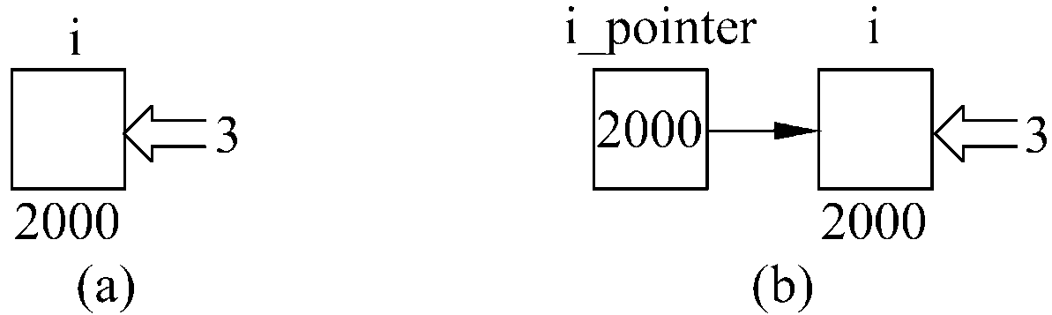
1.指针概念
指针变量的引入
由于通过地址能找到所需的变量单元，因此可以说，地址指向该变量单元。因此将地址形象化地称为“指针”。一个变量的地址称为该变量的指针。
如果有一个变量是专门用来存放另一变量地址（即指针）的，则它称为指针变量。指针变量的值（即指针变量中存放的值）是地址（即指针）。

Slide 14
1.指针概念
指针变量的定义
普通变量的定义：数据类型 变量名
存放地址的变量的定义：
数据类型 *变量名 或 数据类型* 变量名
例：
int x,y; //普 通变量定义x,y
int *p,*q; //p,q是存放地址的变量
int* p; int* q;

Slide 15
1.指针概念
指针与指针变量
指针（pointer)：变量的地址。
指针变量：专门存放变量地址的变量。
c++中指针变量的定义（先定义后使用）：
类型* 指针变量名 //突出“指针类型”
或：类型 *指针变量名 //突出“指针”
Q.这两种定义形式在使用时有什么区别？
使用前者，只能一个一个地定义。
如：int* q; int* p; int* t;
使用后者，可连续定义若干个指针变量。
如：int *p,*q,*t;
如int* p,q; 是定义了一个指针（变量）p和一个整型变量q.

Slide 16
1.指针概念
指针变量（指针）定义时指定的数据类型
普通变量定义时“类型”的含义－－指示所定义的变量将来只能接收这种类型的量。
如：int a;//将来只能接收int型量
指针变量定义的类型，是指该指针变量所指向的变量类型：
如：int* a;//将来a指向的int型变量
指针变量本身是专门存放地址量，因为所有地址量都是无符号整数，所以不必再指定“类型”

Slide 17
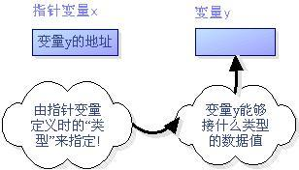
1.指针概念
A.注意
使用指针的用意是解决间接访问，而指针所指向的对象它是属于什么数据类型，这一点必须说明清楚。
int x;
double y;
int *ax,*bx;
ax =&x;
bx = &y; //error

Slide 18
2.指针基础用法
基类型 *的用法
float *pointer_3; // pointer_3是指向单精度型数据的指针变量
char *pointer_4; // pointer_4是指向字符型数据的指针变量
在第一行语句中，基类型是float，*表示指针类型，不是指针变量名的一部分
在定义变量时在变量名前加一个“*”表示该变量是指针变量
指针变量名是pointer_3和pointer_4
A.注意
*放在贴近基类型或贴近变量的效果是一样的，都是只定义一个指针变量
例如：
int *pa; 等价 int* pa;
注意以下的误解：
int* pa, pb ; //是定义一个指针变量pa和一个整数变量pb
int *pa, *pb; //这样才是连续定义多个指针变量

Slide 19
2.指针基本用法
指针操作包括定义指针和使用指针
“数据类型 * ”用于定义指针
在使用指针时，一般常用两个运算符
＆取地址运算符。求所指变量的地址
*指针运算符（或称间接访问运算符），表示该指针指向的对象的值
&和*两个运算符的优先级别相同，但按自右至左方向结合
可见， *运算符包含两个应用，在定义时用来定义一个指针变量，在其他应用时表示取指针指向的变量的数值。
而&则配合指针表示，指针指向的变量的地址。

Slide 20
2.指针基本用法
指针使用：先定义，接着初始化，再引用
int a, b;
int *pa, *pb; //*在定义时用于定义指针变量
pa = &a; pb = &b;
a = 10; b = 20;
*pa = 100; //*pa等价于变量a，*表示要使用pa指向的变量a
cout<<“a= ”<<a<<endl;
cout<<“pa = ”<<pa<<endl;
cout<<“*pa = ”<<*pa<<endl;

Slide 21
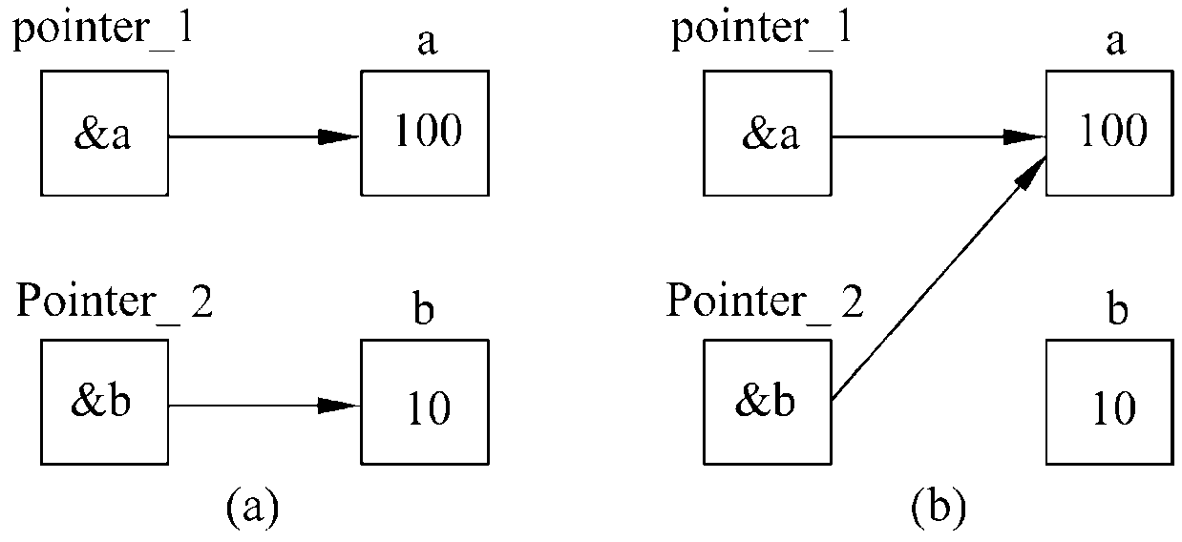
2.指针基本用法
*和&的运算示例程序
int a, b, *p1, *p2;
p1 = &a; p2 = &b;
a = 100; b=10;
p2 = p1;
cout << *p1<<endl;
cout<<*&a<<‘ ‘<<&a<<endl; //*&a和a是等价的
cout<<&*p2<<endl; //&*p2和&a是等价的

Slide 22
2.指针基本用法
指针示例
int a, b;
int *pa, *pb; //*在定义时用于定义指针变量
pa=&a，pb = &b;
a = 5，b =10;
cout<<“a= ”<<a<<“b= ”<<b<<endl;
*pa = 55; //*在非定义时用于间接访问
cout<<“a= ”<<a<<“b= ”<<b<<endl;
pb = pa;
*pb = 100；
cout<<“a= ”<<a<<“b= ”<<b<<endl;
//试分析程序的运行过程

